Slide 1

캡스톤 디자인
휴먼CCTV
어린이집 CCTV 폭력 감지 시스템
201710791 류지혜
201710743 권주혁
201710796 이승건
201710780 성시원
201410137 정민경

Slide 2
목차
1. 과제 소개
2. 관련 연구조사
3. 연구과정
4. 연구결과

Slide 3
1. 과제 소개

Slide 4
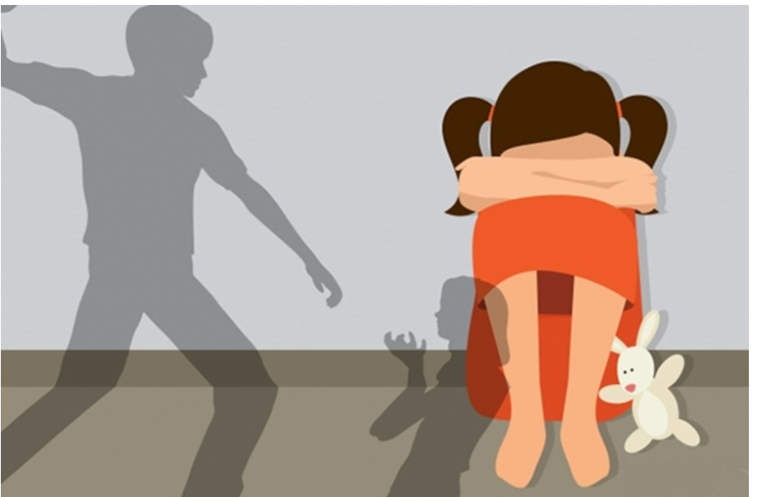
어린이집 cctv 영상으로 폭력상황 감지
- 유치원/어린이집에서의 아동학대가 사회적 이슈
기존 방식은 cctv 영상을 사람이 확인하기에 많은 시간이 필요하고 교직원의 권리를 침해, 부수적인 노동으로 인력 낭비
많은 anomaly detection연구가 있지만, 아동 학대에 구체적으로 적용한 예시는 없음

Slide 5
2.관련 연구조사

Slide 6
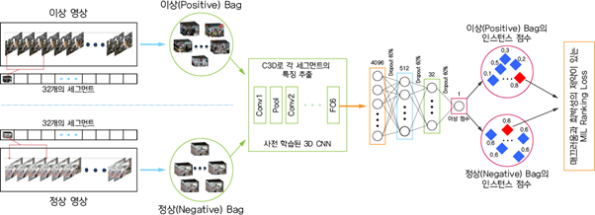
논문 스터디
Real-world Anomaly Detection in Surveillance Videos, CVPR 2018(IEEE 학술대회) ,2018.1
논문의 아이디어: 입력을 프레임 단위가 아닌 영상 단위로 사용하여 이상 영상과 정상 영상을 구분한다.
주요 기술: Deep MIL(Multiple Instance Learning),
3D ConvNet(3D Convolution Network)

Slide 7
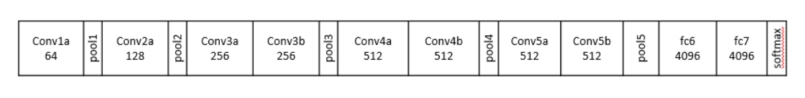
데이터 전처리 - 3D ConvNet
C3D 네트워크 구조 : 영상(Video)에서 패턴을 찾는 데 유용한 구조
C3D네트워크의 FC6레이어에서 시각적 특징을 추출 ( 16프레임마다 4096개)
FC신경망은 512>32>1 출력층으로 구성, 60%의 드롭아웃
FC레이어의 첫번째 계층에서 마지막 계층까지 ReLU, Sigmoid활성화 사용하고 학습속도 0.001인 Adagrad 최적화
Theano로 손실함수 계산 후 역전파
Notes:
동영상과 같이 시간,공간상의 정보를 모두 고려해야 하는 input은 기존의 컨볼루션 신경망에 시간축을 추가한 3d convNet

Slide 8
Deep Multiple Instance Learning
인스턴스 집합을 하나의 학습 단위로 수행하는 학습 방법
[목표1] bag의 label을 맞춘다.
[목표2] positive가 되는 instance가 뭔지 알아낸다.
하나의 instance라도 positive이면 bag은 positive
모든 instance가 negative이면 bag은 negative

Slide 9
비정상 감지 과정

Slide 10
3.연구 과정

Slide 11
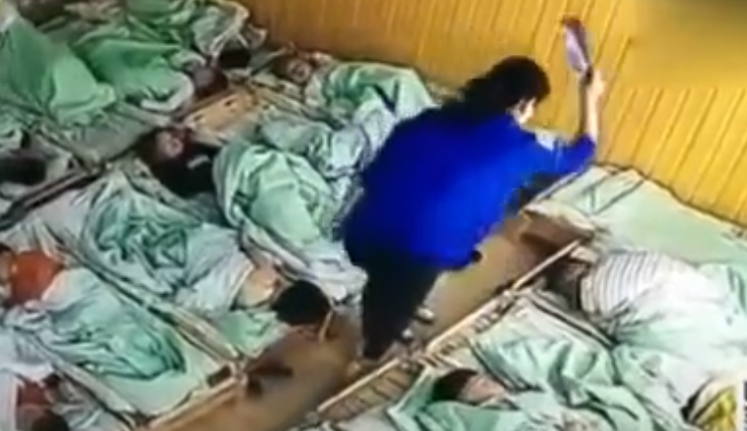
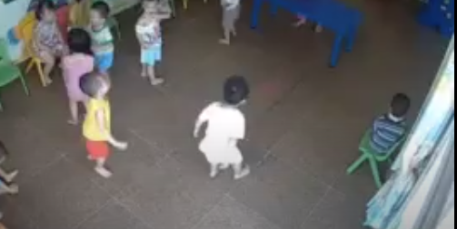
데이터 수집
폭력 상황 영상 40개, 정상 상황 영상 25개
유튜브, baidu, youku, liveleak 등에서 데이터 탐색
폭력 상황(Positive)
정상 상황(Negative)
Notes:
기존 논문과의 가장 큰 차이점
특정 상황의 영상만 사용하여 좋은 성능을 얻고자 함
Normal영상의 경우 어린이집은 동적인 상황이 많기 때문에 성인들의 normal영상과 결과가 다를거라 예측

Slide 12
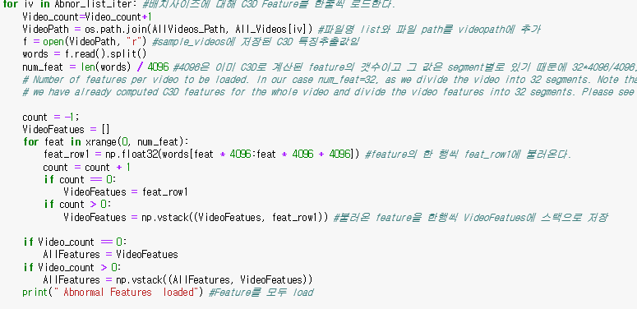
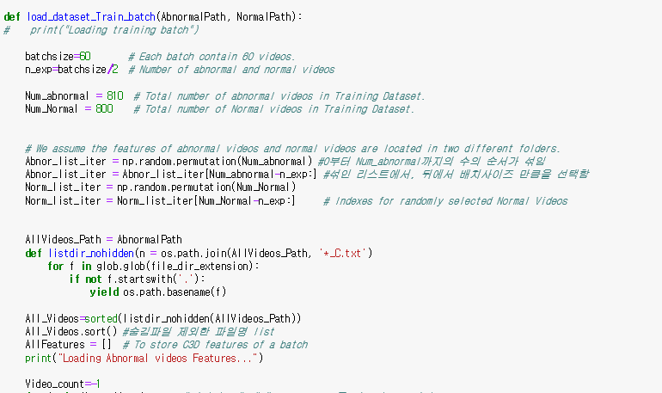
코드 -Training
Notes:
우리 버전에 맞게 Pycharm으로 변환하여 사용함

Slide 13
3.연구 결과

Slide 14
결과
이상 영상 결과 예시
정상 영상 결과 예시

Slide 15
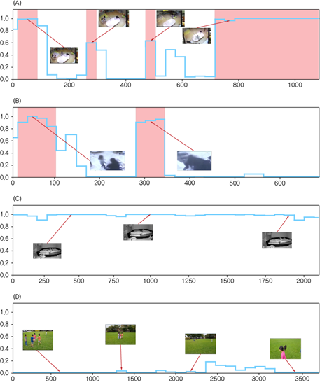
결과
이상 영상과 정상 영상의 구분이 가능하다.
이상 영상에서 이상 상황을 검출할 수 있다.
흑백 영상의 경우 결과가 올바르게 나오지 않았다.

Slide 16
결론
아동학대 상황을 검출할 수 있는 시스템 개발
- 비정상 : 폭력, 정상: 어린이집/유치원 상황 영상을 수집하여 휴먼CCTV팀만의 데이터셋을 구성하였다.
- 아동 폭력상황에 최적화된 시스템을 개발하였다.
- 상용화되려면 정확도 향상 및 성능 최적화가 필요함
본 연구를 기반으로 한 보호자 알림 시스템 등 다양한 플랫폼을 개발할 수 있음

